Slide 1

PETTING
Ingrodução Projeto do sistema Desenvolvimento
João Garcia
Julio Cesar Claudino Carvalho
Laura de Freitas Mendes Losque
Luana Horta de Souza
Prof. Mestre Nesley Jesus Daher de Oliveira.
Pontifícia Universidade Católica de Minas Gerais
Departamento de Eng. de Software e Sistemas de Informação
Petting

Slide 2



Sumário
Ingrodução Projeto do sistema Desenvolvimento
1
Introdução Contextualização Objetivos
Projeto do sistema Usuários Requisitos Tecnologias
Desenvolvimento Fluxo de telas Testes Conclusão
2
3
Petting

Slide 3

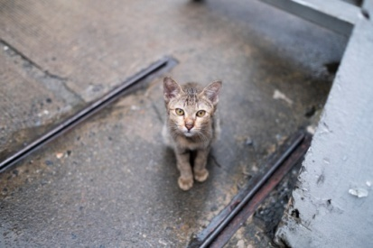
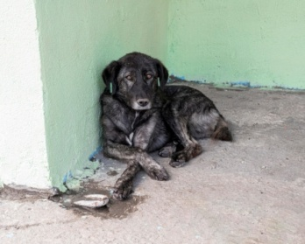
Ingrodução Projeto do sistema Desenvolvimento
Contextualização Objetivos
Definição do problema
Como aumentar a adoção de animais nas instituições que resgatam animais de rua?
É necessário aumentar a adoção de animais. O site será utilizado por uma empresa/ONG que tem como objetivo, aumentar o número de adoções, disponibilizando assim para possível adotante a opção de conhecer os animais e suas personalidades através do site.
Petting

Slide 4
Ingrodução Projeto do sistema Desenvolvimento
Contextualização Objetivos
Definição do problema
O objetivo do projeto, é atingir e sensibilizar, o maior número de pessoas, para a adoção de pets recolhidos no centro e região metropolitana da instituição que irá utilizar o site.
dessa forma.
Conscientizar sobre a importância da adoção de animais.
Aplicar os conhecimentos adquiridos para desenvolver o site.
Aumentar o número de animais adotados.
Permitir ao usuário filtrar resultados de busca.
O público alvo que o site se destina é para homens e mulheres, adultos e jovens adultos, que tenham condições financeiras de manter um animal, moradores da região central e metropolitana de onde a ONG está localizada, que desejam ter um animal para ser um novo integrante da família.
Petting

Slide 5
Ingrodução Projeto do sistema Desenvolvimento
Contextualização Objetivos
Objetivos
O objetivo geral deste trabalho, é atingir e sensibilizar, o maior número de pessoas, para a adoção de pets recolhidos no centro e região metropolitana da instituição que irá utilizar o site.
Objetivos específicos:
Conscientizar sobre a importância da adoção de animais.
Aplicar os conhecimentos adquiridos para desenvolver o site.
Permitir que usuários possam se cadastrar e ter os dados verificados.
Aumentar o número de animais adotados.
Permitir ao usuário filtrar resultados de busca.
Petting

Slide 6
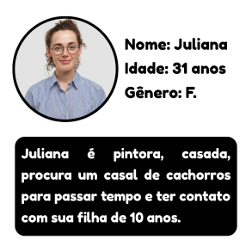

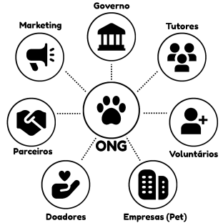
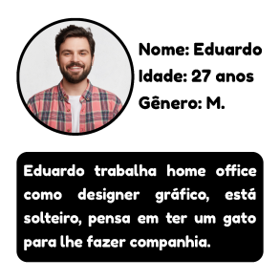
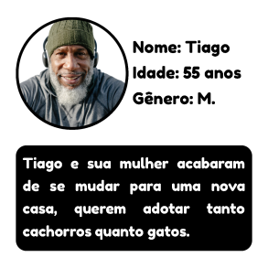
Ingrodução Projeto do sistema Desenvolvimento
Usuários Requisitos Tecnologias
Perfis de usuário
Petting

Slide 7
Ingrodução Projeto do sistema Desenvolvimento
Usuários Requisitos Tecnologias
Perfis de usuário
Sendo esse o perfil das pessoas que pretendemos que sejam os usuários do site, precisávamos de um sistema que os permita fornecer o nome de usuário, senha e email, que eles possam fazer login, que eles consigam escolher a tipo de animal que pretendem adotar, que eles consigam comunicar com a instituição e ver os animais e uma breve descrição de sua personalidade.
Petting

Slide 8



Ingrodução Projeto do sistema Desenvolvimento
Usuários Requisitos Tecnologias
Tecnologias utilizadas
Para isso utilizamos o Visual Studio para fazer o html, css e o java.
O adobe color para escolher a paleta utilizada e preferimos um visual mais minimalista e leve seguindo as tendências atuais.
E o Figma, para criar o protótipo do site.
Petting

Slide 9
Ingrodução Projeto do sistema Desenvolvimento
Fluxo de telas Testes Conclusão
Testes
Nos nossos testes, fomos capazes de:
Criar uma conta;
Efetuar login;
Ver animais disponíveis;
Escolher a espécie de preferência;
Editar o catálogo e perfil de usuário e dar upload em novos pets;
Conversar com a empresa , apesar disso ainda ser uma simulação, porque ainda não é algo que é possível fazer de um computador para outro usando as opções disponíveis que temos.
Efetuando os testes podemos perceber que apresenta bons resultados de usabilidade com os testes feitos pelo grupo. Conseguimos criar conta, efetuar login, ver os animais disponíveis, conversar com a empresa.
Petting

Slide 10
Ingrodução Projeto do sistema Desenvolvimento
Fluxo de telas Testes Conclusão
Conclusão
Concluímos que aprendemos muito com esse trabalho. Ele foi um desafio para todos nós. Melhoramos nossas habilidades e aprendemos bastante, trocamos conhecimento e nos arriscamos. Ainda há muito que melhorar e também descobrir se o site poderia ter aplicação real e sair um pouco do mundo das ideias, mas o tempo é curto, então compreendemos a impossibilidade.
Petting

